Slide 1
Три ловца Српска народна приповијетка
Српски језик
2. разред

Slide 2
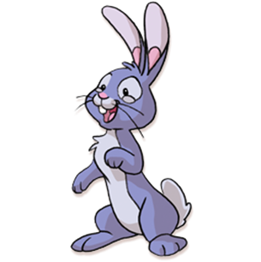
Три ловца
Била три ловца: двојица нису имала оружје, а трећи је био без пушке.
Пођу они једном у лов да истерају три зеца. Два зеца утекоше, а трећег нису убили. Онога којег нису убили, узму и понесу кући.
Дођу пред једну кућу која није имала ни зидова, ни темеља, ни крова. Позову домаћина, који није био ту, и рекоше:
Дај нам некакав лонац да скувамо зеца.
Домаћин рече:
Имам три лонца. Два су разбијена, а трећи нема дна.
Баш добро! – рекоше ловци.
Узму онај лонац што није имао дна и у њему скувају зеца којег нису убили. Слатко се наједу и оду кући.
Српска народна приповијетка

Slide 3
ТРИ ЛОВЦА
Приче у којима има мало истине, а много уљепшавања онога што се стварно догодило.
Ловци, због забаве, често причају приче пуне измишљених детаља.
Обично се причају у прољеће кад престане сезона лова.
Главни ликови: три ловца.
Прича „Три ловца“ је шаљива ловачка прича.

Slide 4
ШАЉИВО
СТВАРНО
Ловци без оружја.
Кућа без зидова, темеља и крова.
Позову домаћина који није био ту.
Лонац без дна у коме кувају.
Слатко се најели јела којег нису направили.
Ловци са пушкама.
Кућа има зиводе, темељ и кров.
Позову домаћина који је ту.
Читав лонац за кување.
Слатко се најели јела којег су направили.

Slide 5
ПРЕПРИЧАЈMО ПРИЧУ!
Двојица нису имала оружје, а трећи је имао пушку.
Два зеца утекоше, а трећег су уловили.
Три лонца. Два су разбијена, а трећи је читав.
Стварна прича би могла да гласи...

Slide 6
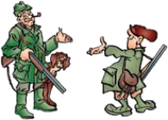
Задатак за самосталан рад
Смисли и напиши писаним словима своју кратку ловачку причу.

